Slide 1
粗到细对比学习
11/21
WSDM 2022 Paper "C2-CRS: Coarse-to-Fine Contrastive Learning for Conversational Recommender System"

Slide 2
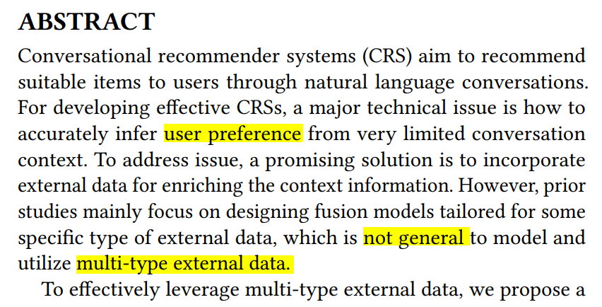
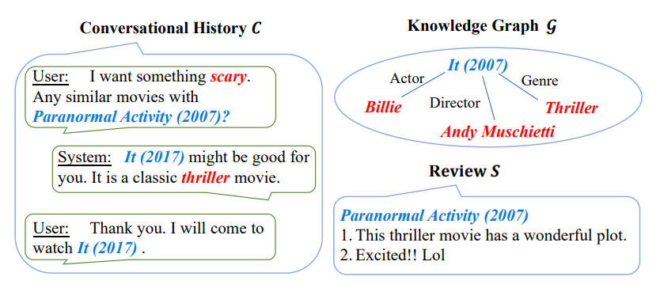
动机
融合多类型上下文数据，弥合语义差距

Slide 3
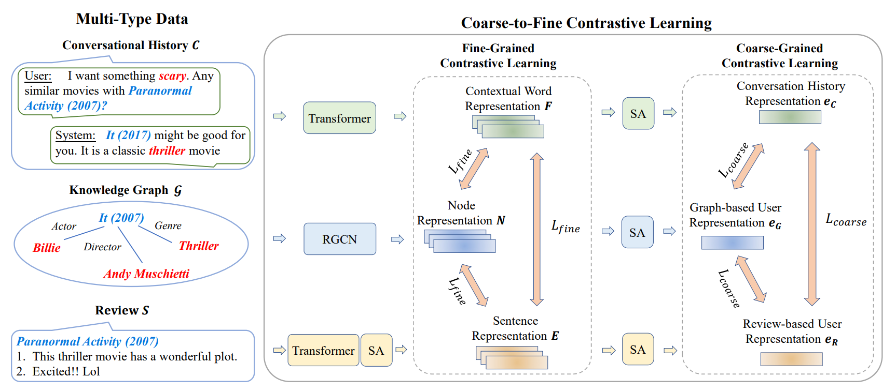
方案
由粗粒度到细粒度的对比学习框架，以改进 CRS 的数据语义融合。

Slide 4








特征编码
对话历史 知识图谱 评论
知识图谱 G =实体集 N +关系集 R
细粒度 细粒度 细粒度
单词的上下文词表示 节点表示矩阵$N$ 句子表示矩阵$E$
粗粒度 粗粒度 粗粒度
对话历史表示 基于图的用户表示$e_{G}$ 基于评论的用户表示$e_{R}$

Slide 5
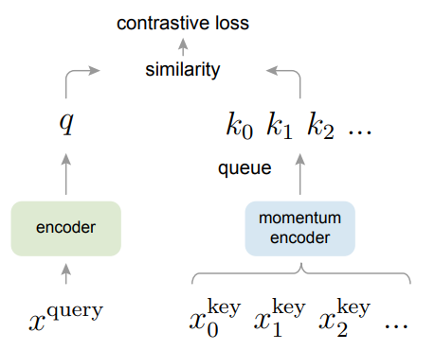
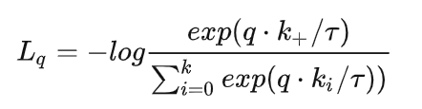
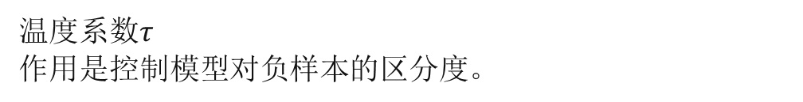
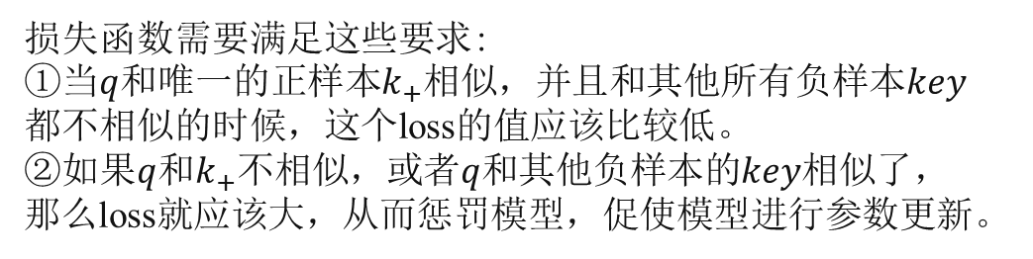
InfoNCEloss
$q$和$k_{+}$互为正样本对，其余的$key$为$q$的负样本。
损失函数需要满足这些要求:
①当$q$和唯一的正样本$k_{+}$相似，并且和其他所有负样本$key$都不相似的时候，这个loss的值应该比较低。
②如果$q$和$k_{+}$不相似，或者$q$和其他负样本的$key$相似了，那么loss就应该大，从而惩罚模型，促使模型进行参数更新。
温度系数$τ$
作用是控制模型对负样本的区分度。
Momentum Contrast for Unsupervised Visual Representation Learning CVPR2020

Slide 6
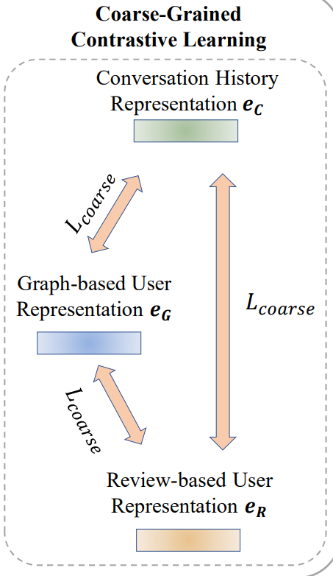

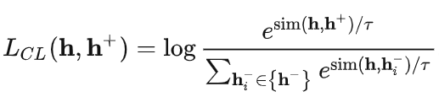
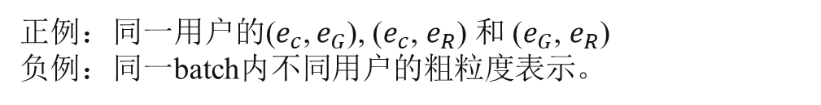
粗粒度对比学习
对话历史表示$e_{c}$ 知识图谱表示$e_{G}$ 评论文本表示$e_{R}$
来自同一个用户的三个表示$e_{c}$、 $e_{G}$和$e_{R}$来自不同视图，语义上接近。
正例：同一用户的($e_{c}$, $e_{G}$), ($e_{c}$, $e_{R}$) 和 ($e_{G}$, $e_{R}$)
负例：同一batch内不同用户的粗粒度表示。

Slide 7
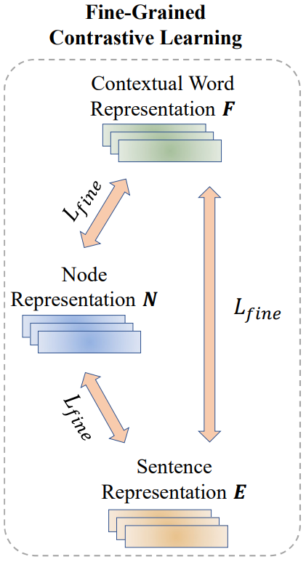

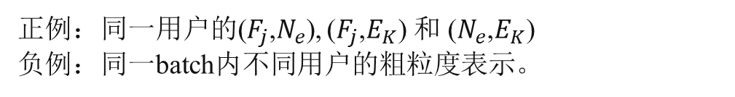
细粒度对比学习
词的$上下文词表示F_{j}$ 实体节点表示$N_{e}$ 评论句子表示$E_{K}$
构造$语义一致的表示三元组(F_{j}$、$N_{e}$和$E_{K})来$描述相同用户的细粒度偏好。
正例：同一用户的($F_{j}$,$N_{e}$), ($F_{j}$,$E_{K}$) 和 ($N_{e}$,$E_{K}$)
负例：同一batch内不同用户的粗粒度表示。

Slide 8

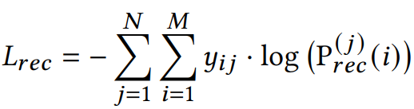
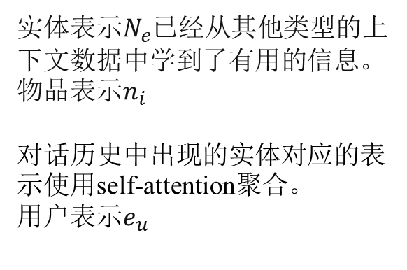
推荐模块fine-tuning
实体表示$N_{e}$已经从其他类型的上下文数据中学到了有用的信息。
物品表示$n_{i}$
对话历史中出现的实体对应的表示使用self-attention聚合。
用户表示$e_{u}$
从物品集中向用户$u$推荐物品$i$的概率：
利用该公式对所有物品进行排名并为用户生成推荐集。
应用交叉熵损失作为优化目标：
$N$是对话数， $j$是对话的索引， $M$是物品的数量， $i$是物品的索引。

Slide 9

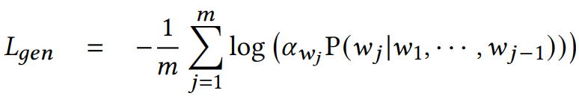
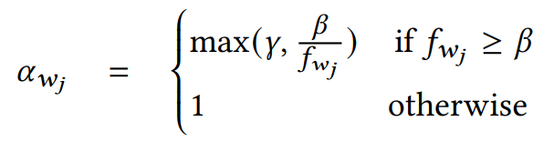
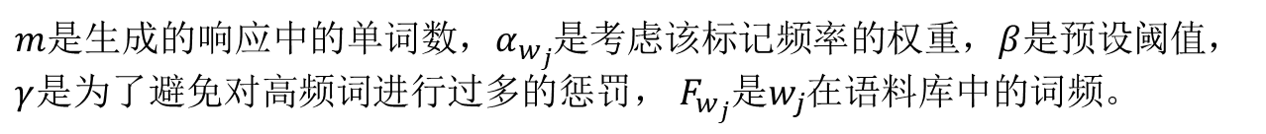
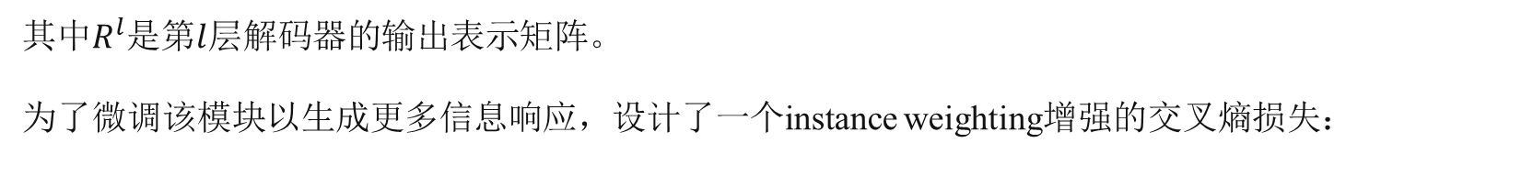
对话模块fine-tuning
基于Transformer Decoder架构，构建了多个cross-attention层，以融合预训练的表示
其中$R^{l}$是第$l$层解码器的输出表示矩阵。
为了微调该模块以生成更多信息响应，设计了一个instance weighting增强的交叉熵损失：
$m$是生成的响应中的单词数，$α_{w_{j}}$是考虑该标记频率的权重，$β$是预设阈值，$γ$是为了避免对高频词进行过多的惩罚， $F_{w_{j}}$是$w_{j}$在语料库中的词频。

Slide 10
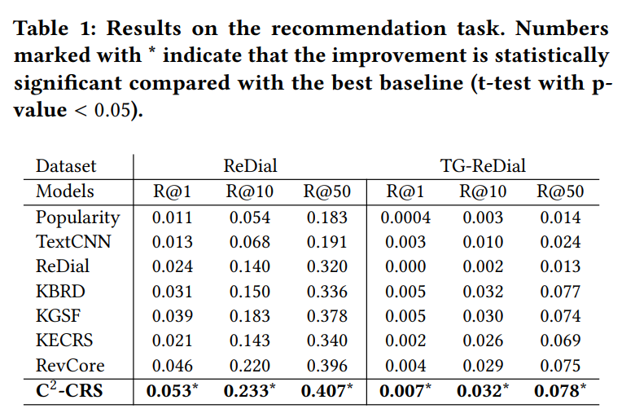
推荐任务实验结果

Slide 11
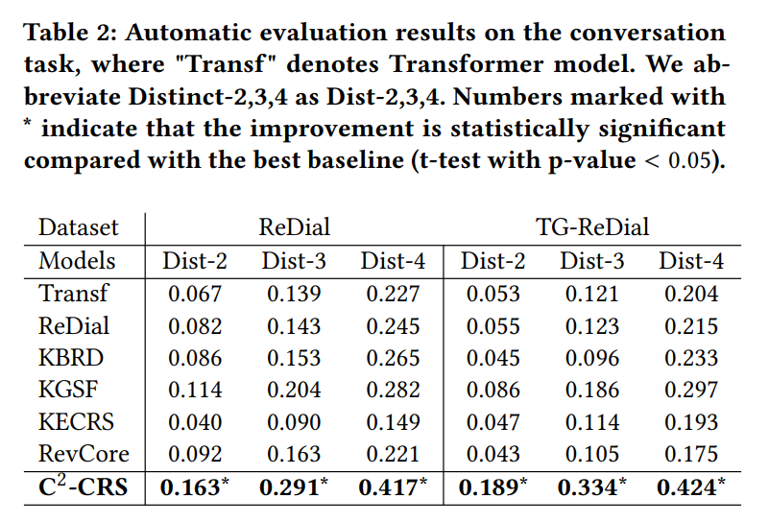
对话任务实验结果

Slide 12
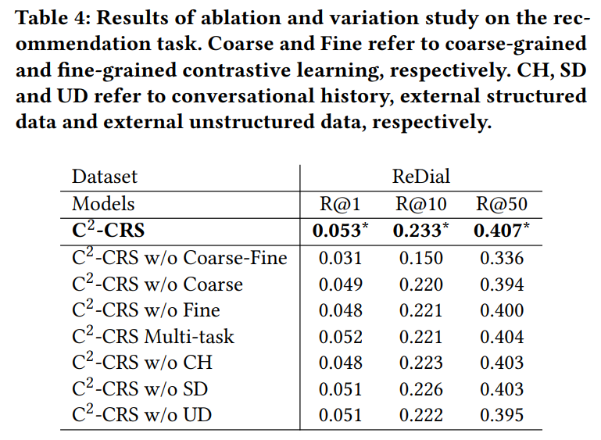
消融实验

Slide 13
总结
为对话推荐系统设计了一种基于对比学习的粗粒度到细粒度的预训练方法。利用由粗到细的预训练策略，可以有效地融合多类型数据表示，从而进一步增强对话上下文的表示，最终提高CRS的性能。通过构建广泛的实验，它可以有效地弥合CRS不同外部数据信号之间的语义差距，该方法在推荐和对话任务中的有效性得到了证明。

Slide 14
启示
C2CRS利用不同的编码器对不同的数据源进行编码得到不同的表示，然后利用对比学习来辅助主任务（推荐和对话）。对于一个单一任务而言，当存在不同的数据源时，可以通过集成学习的方法充分利用不同的数据源来辅助主任务的学习。

